Slide 1

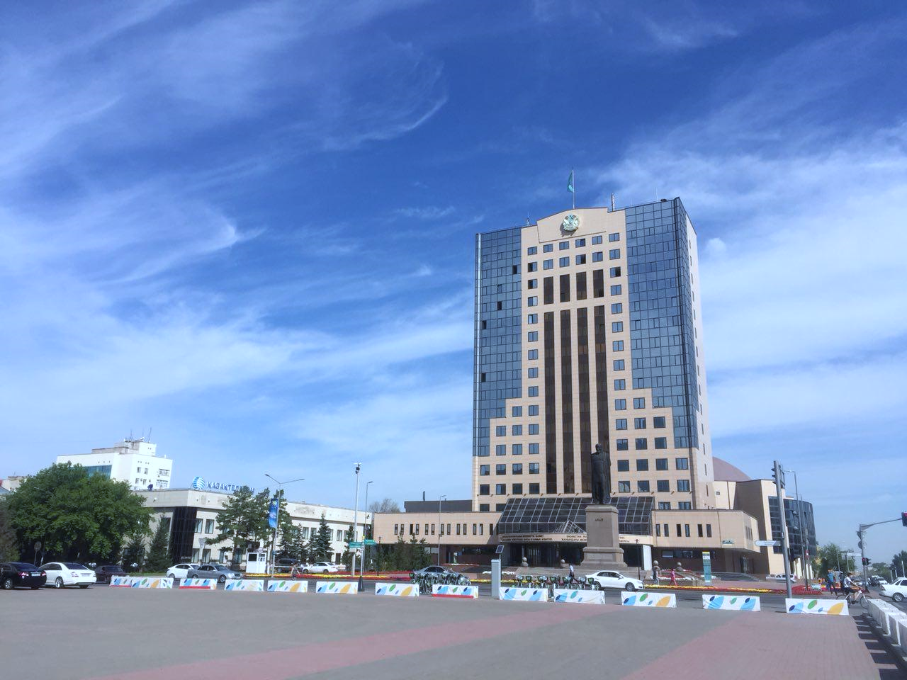



ШИЕЛІ АУДАНЫ ӘКІМДІГІ
Жоба презентациясы
«Шиелі 8 сағатта» туристік жобасы
Әбдешов Ержан Біржанұлы – Шиелі ауданы әкімі аппаратының ұйымдастыру және инспекторлық жұмысы бөлімінің бас маманы
Қызылорда 2021

Slide 2
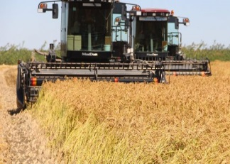
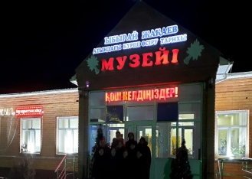
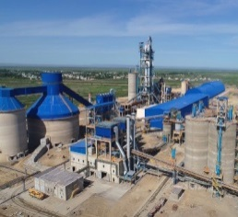
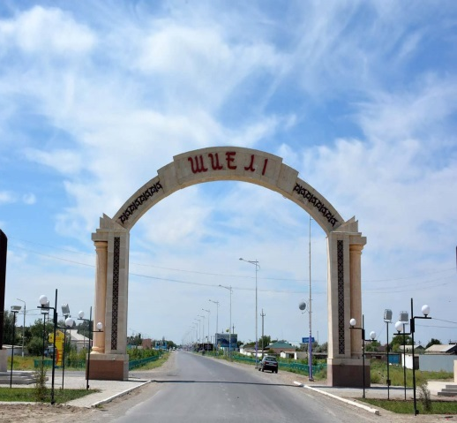
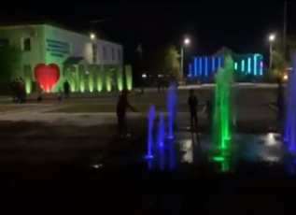
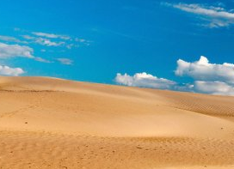
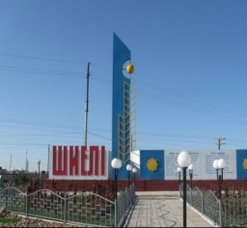
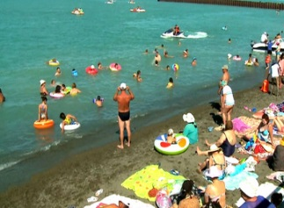
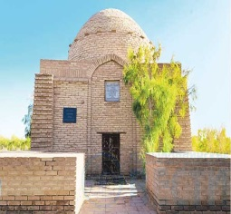
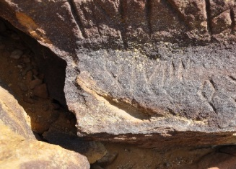
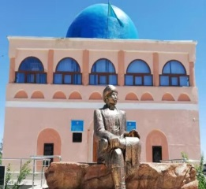
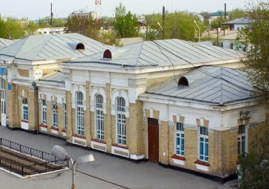
ЖОБА МАҚСАТЫ
2 жылдың (2022 жылға дейін) ішінде 5000 туристі тарту.
Логистиканы дамыту (таксопарктер, қонақүйлер, туристік объекттердің иелерімен келісімге отыру).
Туриситерді қабылдайтын орталықтардың жобасын әзірлеу.
Жаңа жұмыс орындарын ашу.

Slide 3
ЖОБА ШЕКТЕУЛЕРІ
Туристік ресурстардың қанағаттанғысыз жағдайы, туризм орындарында инженерлік және көліктік инфрақұрылымның жеткіліксіз дамуы, туристік объектілерге жету қиындығы, сапалы қонақүй, ойын-сауық және жол бойы инфрақұрылымның жеткіліксіздігі, туристер демалатын орындардағы сервистің төмен деңгейі.

Slide 4
ЖОБА МІНДЕТТЕРІ
Қолайлы туристік ахуал құру. Ауданның туристік әлеуетін ілгерілетудің тиімді жүйесін қалыптастыру. Туристік саланы дамытуды басқару мен мониторингтеу жүйесін жетілдіру.

Slide 5
ЖОБАНЫҢ БАСЫМДЫЛЫҚТАРЫ
1)Туристік магнит ретінде объектінің бірегейлігі;
2)Туристік ағынның әлеуетті өсуі;
3)Тарихи-мәдени маңыздылығы.

Slide 6
МҮДДЕЛІ ТАРАПТАРДЫҢ ҮМІТТЕРІ ЖӘНЕ ЖОБАҒА ҚОЙЫЛАТЫН ТАЛАПТАР
«Қазақстан Республикасының туристік саласын дамытудың
2019 - 2025 жылдарға арналған мемлекеттік бағдарламасын бекіту туралы» Қазақстан Республикасы Үкіметінің 2019 жылғы 31мамырдағы № 360 қаулысын іске асыру

Slide 7



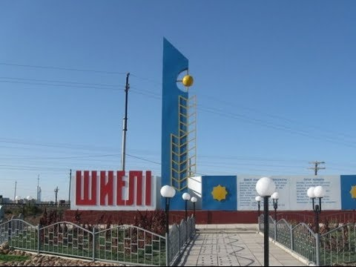
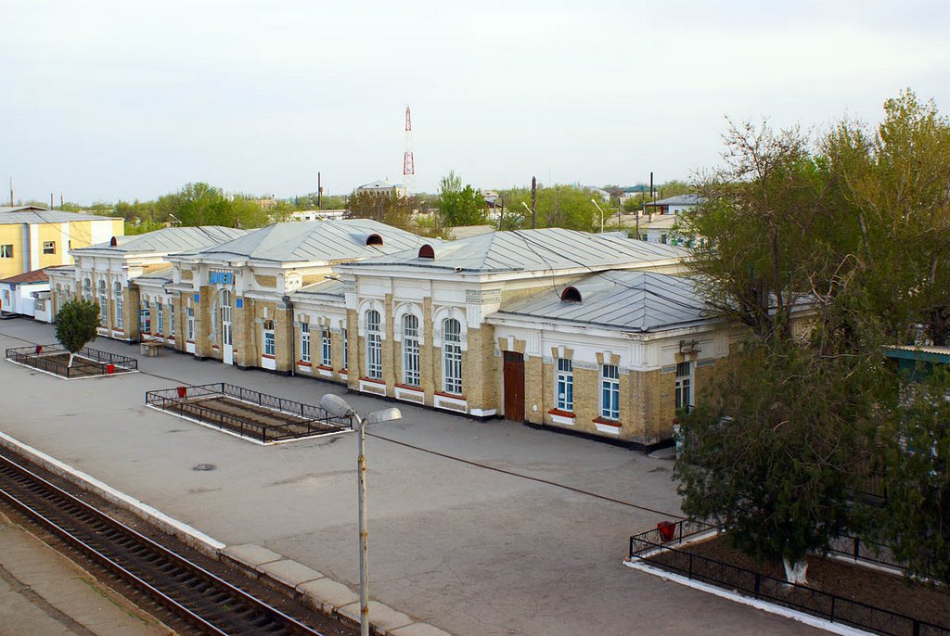

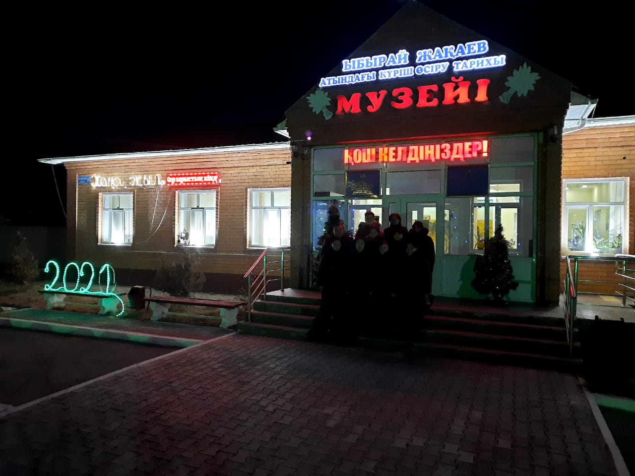
ШИЕЛІ АУДАНЫНДАҒЫ ТУРИСТІК ОБЪЕКТІЛЕР

Slide 8



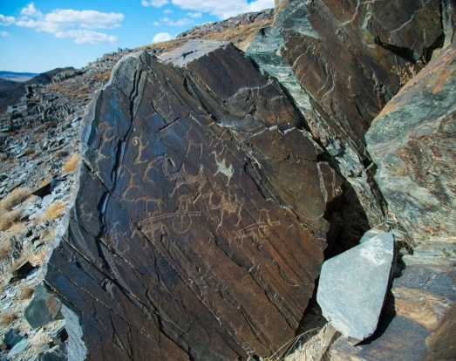
ШИЕЛІ АУДАНЫНДАҒЫ ТУРИСТІК ОБЪЕКТІЛЕР

Slide 9
НАЗАРЛАРЫҢЫЗҒА РАҚМЕТ!

